Slide 1
Intellectuele Eigendommen (IE)
Intellectual Properties (IP)
Dr Inez Demon
(On linkedin)
Paramaribo, 23 juni 2015

Slide 2
Inhoud
Hulp organisaties bij Intellectuele Eigendommen
(regionaal /internationaal)
Wat zijn Intellectuele Eigendommen?
Typen Intellectuele eigendommen.
Voorbeelden.

Slide 3

WIPO & CROSSQ
WIPO is the global forum for intellectual property services, policy, information & cooperation.
http://www.wipo.int

Slide 4
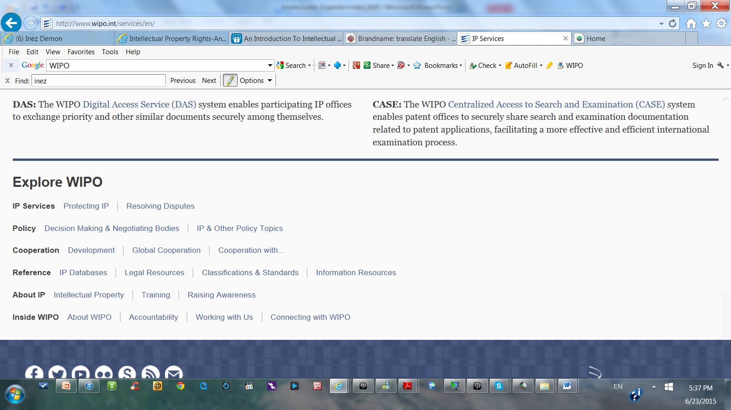

Slide 5

CROSSQ
CARICOM Regional Organisation for Standards and Quality
CROSQ is the regional centre for promoting efficiency and competitive production in goods and services, through the process of standardization and the verification of quality.
http://www.crosq.org

Slide 6
Our Mandate
Support the CARICOM mandate in the expansion of intra-regional and extra-regional trade in goods and services.
Be the regional centre for promoting efficiency and competitive production in goods and services, through the process of standardisation and the verification of quality
Promote the harmonization of metrology systems and standards
Increase the pace of development of regional standards for the sustainable production of goods and services in the CARICOM Single Market and Economy (CSME)

Slide 7
Intellectuele Eigendommen

Slide 8
Wat zijn Intellectuele Eigendommen?
Intellectuele Eigendommen (IE) zijn alle creaties of voortbrengsels van de menselijke geest, waaronder uitvindingen, artiestieke werken, ontwerpen en symbolen, namen en figuren die in de handel worden gebruikt.

Slide 9
Voordeel van Intellectuele Eigendommen?
Intellectuele-eigendommen kunnen door de wet beschermd worden in de vorm van uiteenlopende rechten waaronder: Pattenten
Ze stellen individuen/organisatie/bedrijven in staat de erkenning te verkrijgen voor hun creaties en uitvindingen..
Geeft meer waarde aan je product..
Beschermt jou product..
Geeft je het recht het product alleen te exploiteren..

Slide 10
Typen Intellectuele Eigendommen
Patent ➔Patent
Handelsmerk ➔ Trademark
Auteursrechten ➔ Copyrights
Handelsgeheim ➔ Trade secrets
Geografische aanduiding* ➔Geographical Indication

Slide 11
Wat is een patent ?
Een patent is een exclusief recht gegeven voor een uitvinding.
Over het algemeen kan dit zijn: (i) een product of (ii) een proces welke een vernieuwende manier van iets doen doen of welke een nieuwe technische oplossing geeft voor een probleem.
Een patent geeft de houder het recht om anderen te verbieden de uitvinding bedrijfsmatig toe te passen.

Slide 12
Wanneer is iets patenteerbaar?
Nieuw:
Er is nooit iets over gepubliceerd in tijdschriften,
de media etc.. Zelfs presentatie op conferenties/seminars kunnen “nieuw”status beinvloeden.
Inventief:
Is anders dan wat er al bestaat, dus geen voor de
hand liggende variatie op wat er al bestaat.
Bruikbaar
Er wordt nooit een patent gegeven voor een uitvinding dat niet bruikbaar is.
PATENTEN
UITVINDINGEN
20 jaar

Slide 13


Wat is een handelsmerk?
Een handelsmerk is een teken, of woord, of symbool, of slogan (of een combinatie) welke het mogelijk maakt om producten of services van een onderneming te onderscheiden van die van andere ondernemingen.
Een handelsmerk helpt consumenten producten/diensten te identificeren en een keuze te maken gebassserd op de reputatie en kwaliteit.
Coca- cola
Reg. 1887
Pepsi
Reg. 1905
Notes:
Zolang u deze signs ziet weet u direct van welke producent het is en dat het niet van de concurrent is

Slide 14


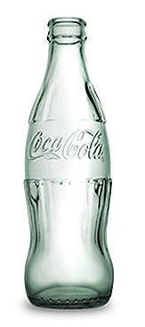

Verschillende typen handelsmerken
Symbool
Logo type
Slogan
Vorm
HANDELSMERK
BRAND
kleur
Naam
DOOR
LOPEND

Slide 15
Wat zijn Auteursrechten?
De exclusieve rechten gegeven aan een auteur, componist etc voor bepaalde tijd voor het publiceren, printen en verkopen van kopien van zijn/haar orgineel werk.
Het auteursrecht laat de auteurs toe de exploitatie van hun creatie te controleren en de integriteit ervan te beschermen.

Slide 16
Voorbeelden Auteursrechten
Originele Literaire, Drama, Musical and Artistieke producties, Cinematographische films, geluidopnames
Literaire werken: Romans, gedichten, korte verhalen, Boeken over elk onderwerp, Computer programma’s, tables, computer databases, songteksten
Computer software
AUTEURSTRECHT
EXPRESSIE
50-60 jaar

Slide 17
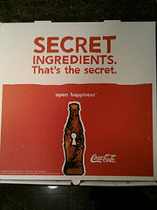
Handelsgeheim
Het recht van bedrijven om vertrouwelijke en vanuit concurrentieoogpunt waardevolle informatie geheim te houden.
Technische informatie & business informatie:
Advertentie strategien, consumenten profielen, distributie methoden

Slide 18
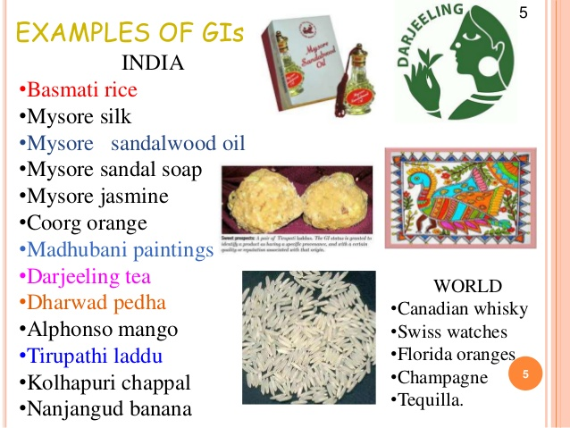
Geographische aanduiding
Kenmerk gebruikt op producten met een specifieke geographische origine die de kwaliteiten en reputatie bevatten welke beinvloed worden door hun origine.
Omdat de kwaliteit van de producten sterk afhangt van de plek van productie, is er een sterke link tussen het product en the origine van de plek van productie.
GI
SPECIALISATIE VAN EEN LOCATIE
DOOR
LOPEND

Slide 19
Onthoud!
Het beschermen van Intelectuelle Eigendommen is essentieel, en tegelijkertijd is het netzo belangrijk ervoor zorg te dragen om niet de IE –rechten van derden te vertrappen

